Slide 1
[Web]
화면설계

Slide 2
변경이력
날짜 | 내용 | 작성자
2022.11.21 | 최초 작성 | 2 TEAM

Slide 3
공통 사항 (정책)
ID 기준
PW 기준

Slide 4
공통 사항 화면 구성
WEBAPP 형태로 제공

Slide 5
로그인

Slide 6

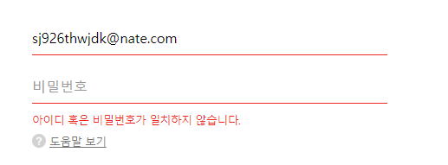
LOGIN
login.html
LOGIN01
No. | Description
1 | Text Field | 1-1 ) ID 입력 폼 Placeholder: “아이디를 입력해주세요“ Input type : text 1-2 ) PW 입력폼 Placeholder: “패스워드를 입력해주세요“ Input type : Password
2 | Login btn | 클릭 시 아래 경우에 따라 진행 ※ 아이디 혹은 비밀번호가 틀렸을 경우 1-3) 과 동일하게 진행 text : 아이디 혹은 비밀번호가 일치하지 않습니다. ※ 정상적으로 아이디와 비밀번호를 입력 했을 경우 index.html 로 이동
3 | Signup btn | 클릭 시 signup.html 로 이동
4
5
6
7
다음 페이지에서 계속
1
1-3
ID
slrspdla
1-1
PW
패스워드를 입력하세요
1-2
LOGIN
2
SIGNUP
3

Slide 7
SIGNUP
signup.html
LOGIN01
No. | Description
1 | Text Field | 1-1 ) ID 입력 폼 Placeholder: “아이디를 입력해주세요“ Input type : text 1-2 ) PW 입력폼 Placeholder: “패스워드를 입력해주세요“ Input type : Password
2 | Login btn | 클릭 시 아래 경우에 따라 진행 ※ 아이디 혹은 비밀번호가 틀렸을 경우 1-3) 과 동일하게 진행 text : 아이디 혹은 비밀번호가 일치하지 않습니다. ※ 정상적으로 아이디와 비밀번호를 입력 했을 경우 index.html 로 이동
3 | Signup btn | 클릭 시 signup.html 로 이동
4
5
6
7
다음 페이지에서 계속
회원가입
닉네임
닉네임을 입력해주세요
아이디
아이디를 입력해주세요
* 아이디는 공백을 포함 할 수 없습니다
* 아이디는 10자 이하로 입력해주세요
비밀번호
비밀번호를 입력해주세요
* 비밀번호는 8~15자리로 입력해주세요
SIGNUP
2

